Slide 1



Multimodal
多模态精神疾病识别
汇报人：冯一航
Multimodal psychiatric disease identification technology

Slide 2





目录
CONTENTS
什么是多模态
如何实现多模态
怎样识别精神疾病
多模态识别精神疾病未来发展
多模态介绍
多模态功能介绍
多模态的应用
未来发展

Slide 3

PPT模板下载：www.1ppt.com/moban/ 行业PPT模板：www.1ppt.com/hangye/
节日PPT模板：www.1ppt.com/jieri/ PPT素材下载：www.1ppt.com/sucai/
PPT背景图片：www.1ppt.com/beijing/ PPT图表下载：www.1ppt.com/tubiao/
优秀PPT下载：www.1ppt.com/xiazai/ PPT教程： www.1ppt.com/powerpoint/
Word教程： www.1ppt.com/word/ Excel教程：www.1ppt.com/excel/
资料下载：www.1ppt.com/ziliao/ PPT课件下载：www.1ppt.com/kejian/
范文下载：www.1ppt.com/fanwen/ 试卷下载：www.1ppt.com/shiti/
教案下载：www.1ppt.com/jiaoan/ PPT论坛：www.1ppt.cn
什么是多模态

Slide 4
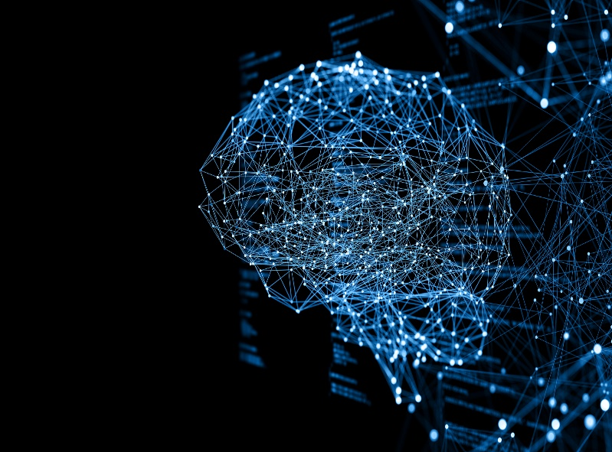
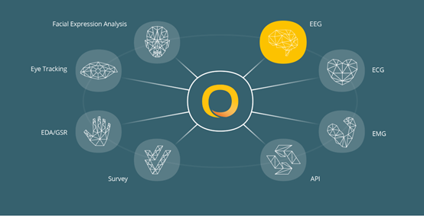
多模态简介
多模态
模态是什么
“模态”对应于人类的五种感官，视觉、听觉、触觉、味觉和嗅觉，我们这里的“模态”实际指的是“数据模态”，也就是需要处理的数据类型。
真实世界的数据都是多模态的
早期的 AI 研究通常都是在单一模态数据上进行的，例如在自然语言处理领域，研究人员通常只关注文本数据，计算机视觉领域的研究人员只关注图像数据。因此，AI 应用总是局限于特定模态，垃圾邮件过滤应用处理的都是文本，照片分类应用处理的都是图像，语音识别应用处理的都是音频。
但现实世界的数据往往是多模态的，频常伴随着音轨，还有文本字幕。社交媒体平台的帖子、新闻文章或者其它互联网上的内容经常混合着文本、图像、视频和音频。因此，处理多模态数据的需求促进了多模态 AI 的发展。

Slide 5

多模态介绍
视觉
听觉
触觉
味觉
简单来说，多模态指的是数据或者信息的多种表现形式。
比如，我想把"我有一个苹果"这个信息传递给你，我可以用文字写出来，也可以用语言说出来，也可以用图片画出来，甚至我还可以拍成视频告诉你。
这就是典型的一种信息，多种存在形式上的多模态。
我们可以这么理解，文本是一种模态，图像也是一种模态，甚至两种不同的语言，比如中文和英文，也各是一种不同的模态。
之所以相同的信息有那么多模态，是因为人类有多种感官来处理信息：比如听觉、嗅觉、视觉、触觉、味觉等，它们都可以获取并且处理不同形式的信息。
AI 如果真的想要模拟人类，实现通用人工智能(AGI)，最重要的就是要实现对多模态的支持。
也就说，对于一个人工智能模型而言，它需要既可以处理文本，也可以处理图像，又可以处理语音，还可以处理其他任务等。

Slide 6
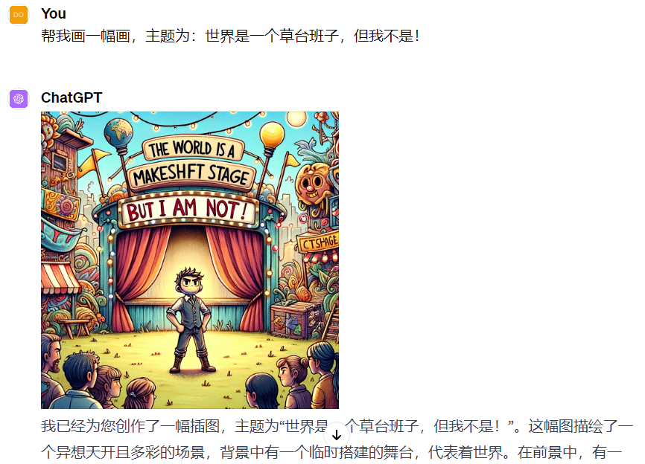
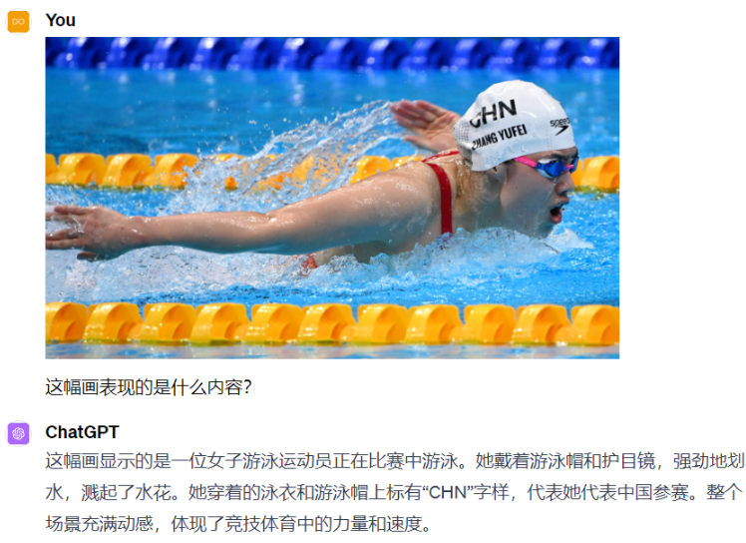
多模态简介
深度学习中的多模态
在目前的人工智能任务中，我们所说的多模态更多的指对于 3V 任务的支持，也即 Verbal(文本)、Vocal(语音) 和 Visual(视觉)。
深度学习中有很多经典的任务，都是基于这三种任务之间互相转换的。比如图像生成任务(Image Generation from Text)，根据文本描述生成图像。
再比如反过来的图像描述任务(Image Captioning)，根据图像来生成文本，就像是我们小学学的看图作文一样。
当然除了图像和文本之间的跨模态深度学习之外，还有文本和语音的跨模态，如微信支持的语音转文字功能。
还有语音转图片，如给一段话，按照话语中的描述转换为一张图片。
这种组合可以有很多种，就像是人一样，不同感官获取到了不同形式的信息，统一都会送给大脑来处理，处理完之后，以另一种形式表现出来。人看到了图像，会用语言描述出来，AI 也需要具备这样的能力。

Slide 7

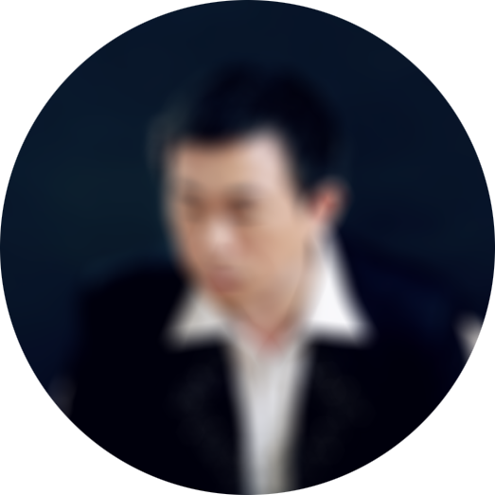


多模态三大天王
文本
图像
音频
视频
文本数据
图像数据
音频数据
视频数据
处理文本数据模态，作为人的“视觉”部分，提供文本特征
处理图像数据模态，作为人的“视觉”部分，提供图像特征
处理音频数据模态，作为人的“听觉”部分，提供音频特征
处理视频数据，提取视频中图片与音频，转移出文字对话，并对三部分进行处理，提供图像、音频、文本特征

Slide 8

如何实现多模态

Slide 9
多模态融合
01
多模态融合架构
多模态融合的主要目标是缩小模态间的异质性差异，同时保持各模态特定语义的完整性，并在深度学习模型中取得较优的性能。
多模态融合
02
多模态融合方法
03
多模态对齐方法

Slide 10
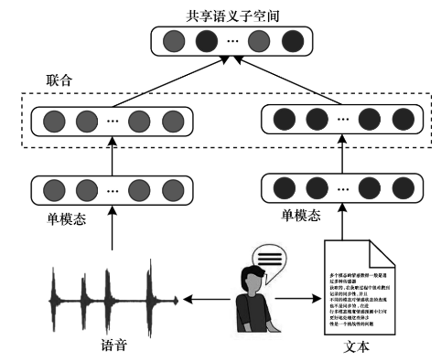
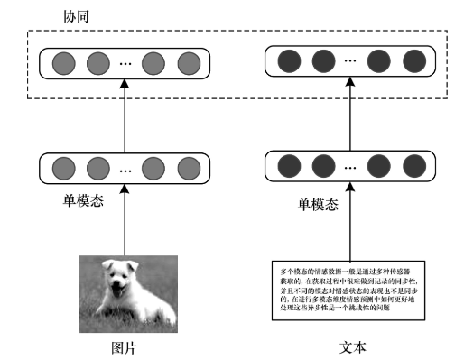
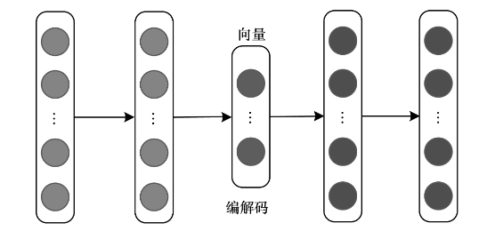
多模态融合
多模态融合架构
多模态融合架构分为
联合架构，协同架构和编解码器架构。
联合架构是将单模态表示投影到一个共享语义子空间中，以便能够融合多模态特征；
协同架构包括跨模态相似模型和典型相关分析，其目标是寻找协调子空间中模态间的关联关系；
编解码器架构是将一个模态映射到另一个模态的多模态转换任务中。
1.联合架构
将多模态空间映射到共享语义子空间中，从而融合多个模态特征
2. 协同架构
将各种单模态在一些约束的作用下实现相互协同。由于不同模态包含的信息不同，因此协同架构有利于保持各单模态独有的特征和排它性。
3.编解码器架构
通常用于将一种模态映射到另一种模态的多模态转换任务中，主要由编码器和解码器两部分组成。编码器将源模态映射到向量v中，解码器基于向量v生成一个新的目标模态样本。

Slide 11
多模态融合
融合方法 | 融合类型 | 输出 | 时序模型 | 典型应用
模型无关的方法 | 早期融合 | 分类 | 否 | 情感识别
 | 晚期融合 | 回归 | 是 | 情感识别
 | 混合融合 | 分类 | 否 | 事件检测
基于模型的方法 | 多核学习 | 分类 | 否 | 对象分类
 |  | 分类 | 否 | 情感识别
 | 图像模型 | 分类 | 是 | 双模语音
 |  | 回归 | 是 | 情感识别
 |  | 分类 | 否 | 媒体分类
 | 神经网络 | 分类 | 是 | 情感识别
 |  | 分类 | 否 | 双模语音
 |  | 回归 | 是 | 情感识别
多模态融合方法
多模态融合
多模态融合方法分为模型无关的方法和基于模型的方法。
前者不直接依赖于特定的深度学习方法，后者利用深度学习模型显式地解决多模态融合问题，例如多核学习(Multiple Kernel Learning,MKL)方法、图像模型(Graphical Model,GM)方法和神经网络(Neural Network,NN)方法等。
神经网络
神经网络是目前应用最广泛的方法之一，已用于各种多模态融合任务中。视觉和听觉双模语音识别(Audio-Visual Speech Recognition,AVSR)是最早使用神经网络方法进行多模态融合的技术，目前神经网络方法已在很多领域得到了应用，例如视觉和媒体问答、手势识别和视频描述生成等，这些应用充分利用了神经网络方法较强的学习能力和分类性能。

Slide 12
多模态简介
多模态对齐方法
多模态对齐是多模态融合的关键技术之一，指从两个或多个模态中查找实例子组件之间的对应关系。例如，给定一个图像和一个标题，需找到图像区域与标题单词或短语的对应关系。多模态对齐方法分为显式对齐和隐式对齐。显式对齐关注模态之间子组件的对齐问题，而隐式对齐则是在深度学习模型训练期间对数据进行潜在对齐。
无监督方法在不同模态的实例之间没有用于直接对齐的监督标签。监督方法是从无监督的序列对齐技术中得到启发，并通过增强模型的监督信息来获得更好的性能。
图像模型方法最早用于对齐多种语言之间的语言机器翻译及语音音素的转录，即将音素映射到声学特征生成语音模型，并在模型训练期间对语音和音素数据进行潜在对齐。
神经网络方法是目前解决机器翻译问题的主流方法，无论是使用编解码器模型还是通过跨模态检索都表现出较好的性能。利用神经网络模型进行模态隐式对齐，主要是在模型训练期间引入对齐机制，通常会考虑注意力机制。
对齐方法 | 对齐类型 | 模态类型
显式对齐 | 无监督方法 | 视频+文本
 |  | 视频+语音
 | 监督方法 | 视频+文本
 | 监督方法 | 图像+文本
隐式对齐 | 图像模型方法 | 语音+文本
 | 神经网络方法 | 图像+文本
 |  | 视频+文本

Slide 13

怎么识别精神疾病

Slide 14
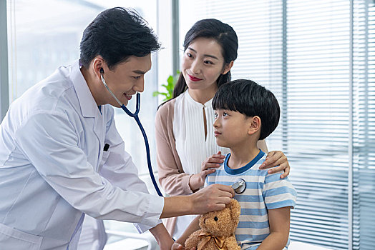

精神疾病识别
疾病识别 中医看病讲究望、闻、问、切，医生也是通过多种模态数据对病人进行诊断，因此多模态在医疗诊断领域也能有很大发挥空间。
即便是精神疾病，也会反映在病人的身体上和反应上，例如抑郁症会导致情绪低落和兴趣减退或快感缺失，思维迟缓、阿尔茨海默病会导致认知功能减退和非认知性神经精神症状、记忆减退等症状。这些精神疾病都能通过病人的言行举止来进行判断
通常来说，抑郁症病人表现消极，脸色苍白，声音低沉无力，这些都是病人表现出来特殊的特征，而作为医生的多模态AI模型就要负责捕捉这些特有特征并选择合适的进行融合架构和方法进行特征融合，从而进行分析判断，得出精准的疾病诊断

Slide 15
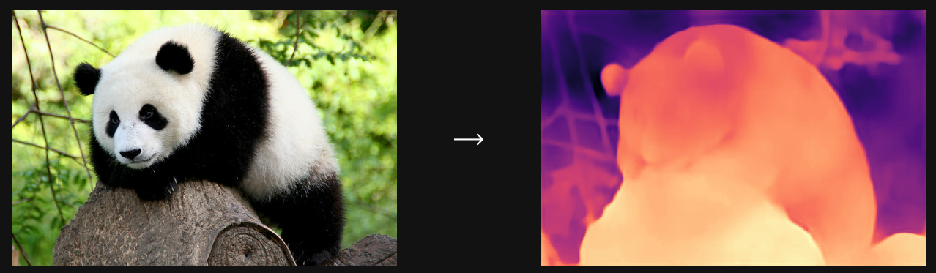
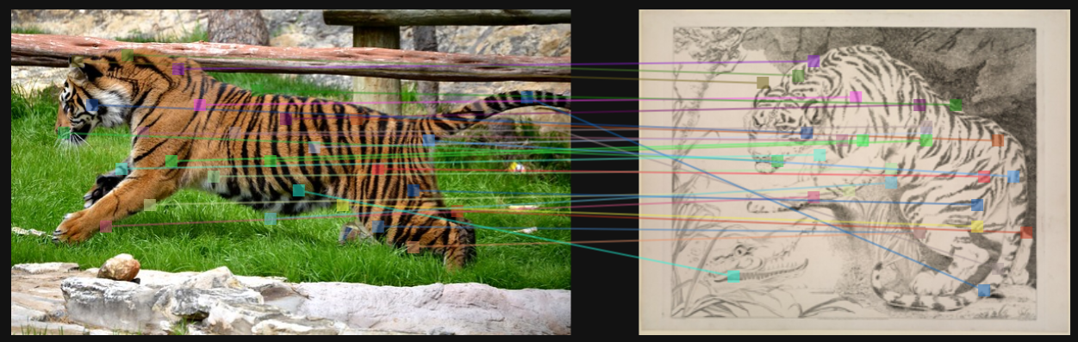
精神疾病识别
图像特征识别 通过对病人照片图像特征进行分析判断，提取出对判断识别有用的特征数据。
譬如，通过视觉大模型可以对图片相似度判断，可以有效获取抑郁症患者与正常人的异同点特征，同时可以进行深度估计，除了可以追踪视频中的人脸信息，甚至可以运用至3D重建，构建人脸建模，进行更精细的分析识别。

Slide 16
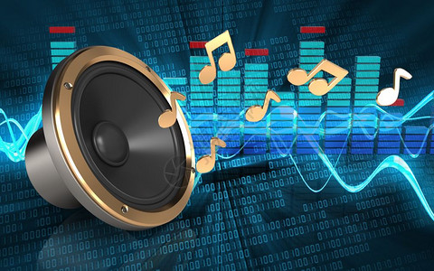
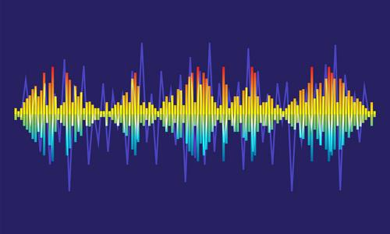
精神疾病识别
语音特征识别 认识音频特征不同类别，不在于对某一个特征精准分类，而是加深理解特征的物理意义
我们可以将语音特征进行抽象，底层特征抽象程度最低，最易从原始音频信号中提取，它可以进一步被处理为高一级的中间特征代表乐谱中常见的音乐元素，如音高、音符的起始时间等；高层特征最为抽象，大多用于音乐的曲风和情绪任务等识别任务，同样也可用于精神疾病患者的识别。

Slide 17
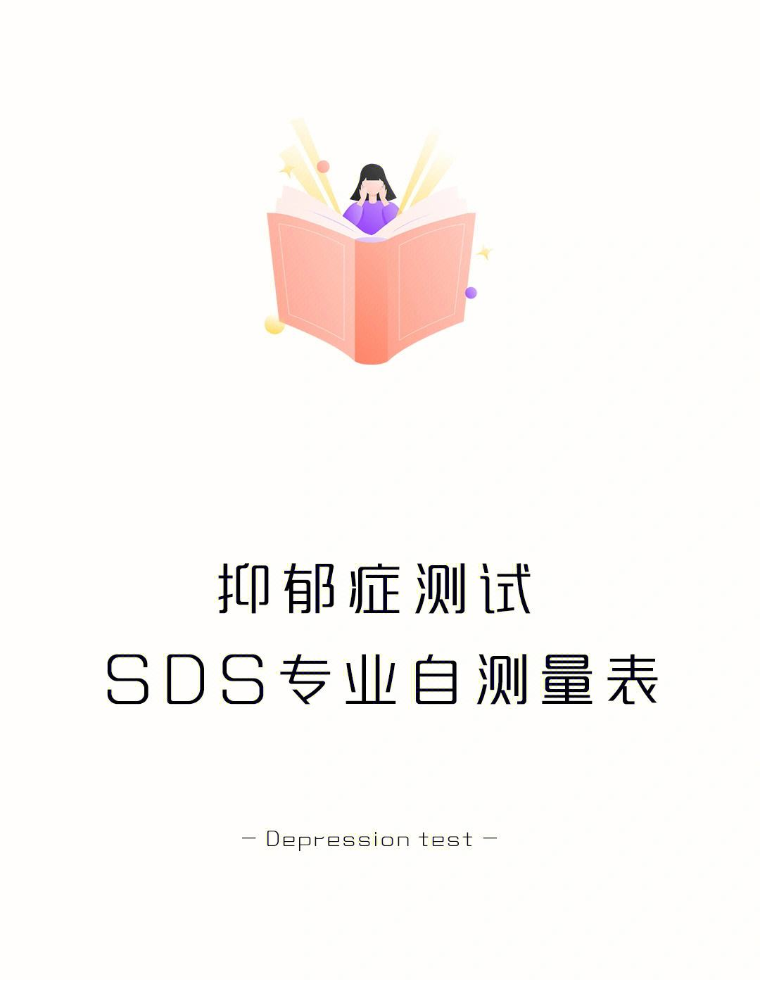
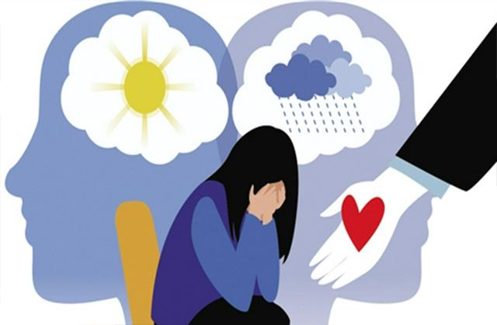
精神疾病识别
文本特征识别 医生在对抑郁症病人进行诊断的同时，还会让病人做相关抑郁症测试题，如phq-9抑郁症测试量表、抑郁自测量表(SDS)、症状自评量表(scl-90)、还有汉密尔顿抑郁量表(HAMD)等等。
可以通过对表中问题文字进行特征提取，提取出消极、危险等类别问题特征，判断病人选项，结合文字特征对病人进行诊断。

Slide 18

多模态识别精神疾病未来发展

Slide 19
发展
由于缺少有效的可供衡量病症的特征（生理或心理等方面），当前抑郁症主要仍由临床医生通过打分的方式进行诊断。
处于起步阶段
随着技术发展，ADE（自动抑郁症诊断系统）被引入，部分医院通过视频或音频等信息协助医生进行抑郁症诊断。
整体规模较小
基于多模态深度学习技术获得的特征表现良好，能够提取不同的特征进行研究，很大程度上降低了医生的精力消耗。
表现效果良好
大模型的发展伴随着多模态技术的提高，因此更好的多模态技术能够更加成熟有效的提高医疗诊断问题。
可提升空间大

Slide 20

THE Multimodal recognition
展示完毕 感谢聆听
汇报人：冯一航

